Slide 1
Никоновские чтения – 2022,
24-25 октября 2022 г.
Канада: структура экономической деятельности в рамках сельской локальной экономики
Строков С.Н.
Ведущий научный сотрудник
ВИАПИ имени А.А. Никонова
ФГБНУ ФНЦ ВНИИЭСХ

Slide 2
Канадские подходы к определению сельской местности
К сельской местности относятся агломераты административных районов муниципального уровня:
в которых проживает менее 1000 жителей,
и плотность населения составляет менее 400 человек на квадратный километр.
Агломераты районов определяются в соответствии с принципами проведения переписи населения (Census of Population).
В настоящее время все территория страны разделена на 5 418 переписных районов (Census subdivisions), из которых 4 476 относятся к сельской местности.

Slide 3
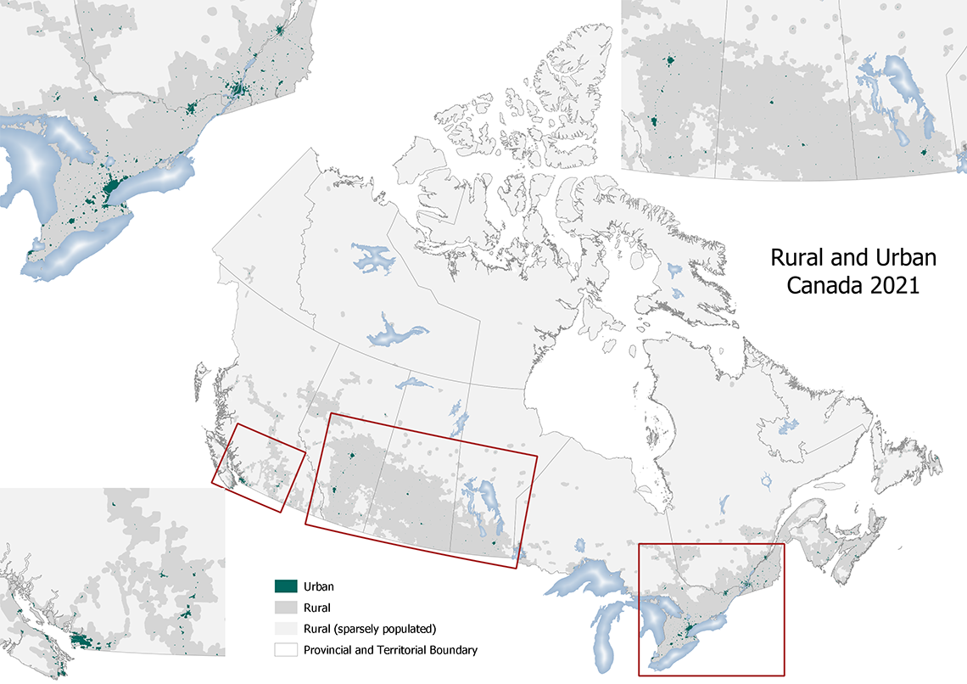
Канада: распределение сельского и городского населения (2021 г.)

Slide 4
Общие оценки сельской местности в Канаде
Численность сельского населения - 6,6 млн. чел.
Доля сельского населения – 18%
Численность занятых в сельской локальной экономике – 2,6 млн. чел
Доля в общей численности занятых – 14%
Доля сельской местности в ВВП страны – 30%
Число коммерческих предприятий – 320 тыс.

Slide 5
База данных: «Профили деловой активности в сельской местности Канады»
(Rural Canada Business Profiles)
Создана Канадским статистическим агентством (Statistics Canada)
Опубликована в марте 2022 г.
Состоит из двух частей:
показатели, рассчитанные на основе информации об общих годовых доходах коммерческих предприятий (revenue-based),
показатели, рассчитанные на основе информации о прибыльности коммерческих предприятий (profit margin-based).
Содержит информацию за три года: 2017, 2018 и 2019 .
В базе данных показываются суммарные показатели по всей выборке, а также по четырем квартилям, в соответствии с выбранными критериями.

Slide 6
База данных: «Профили деловой активности в сельской местности Канады»
(Rural Canada Business Profiles)
Список основных переменных:
количество предприятий (counts of businesses),
- разбивка доходов (revenue breakdowns),
- разбивка расходов (expense breakdowns),
- бухгалтерский баланс (balance sheet): активы (assets), пассивы (liabilities), чистый капитал (equity breakdowns),
- финансовые коэффициенты (financial ratios).

Slide 7
База данных: «Профили деловой активности в сельской местности Канады»
(Rural Canada Business Profiles)
Показатели в базе данных распределены по следующим критериям:
- малые и средние предприятия в соответствии с уровнем годовых доходов (annual revenues),
- географические кластеры (Канада, регионы, провинции и территории),
- сельские и городские территории,
- виды экономической деятельности,
- типы юридической формы,
- прибыльные и неприбыльные предприятия (profitable and non-profitable).

Slide 8
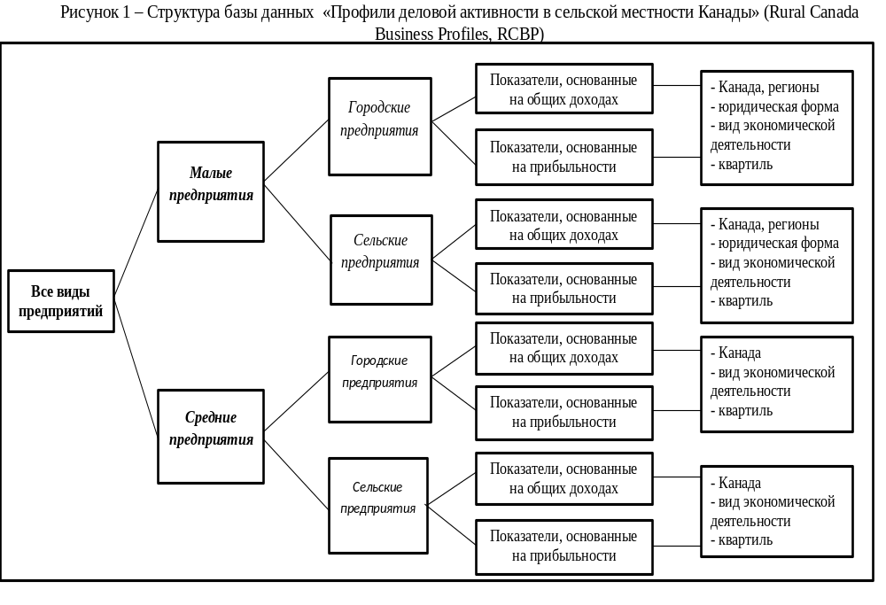

Slide 9
Показатели деятельности малых и средних предприятий в сельской местности
Малые предприятия, МП (small businesses) - годовой доход от 30 тыс. до 5 млн. кан. долл. (от 1,5 млн. руб. до 250 млн. руб.)
Средние предприятия, СП (medium businesses) - годовой доход от 5 млн. до 20 млн. кан. долл. (от 250 млн. руб. до 1 млрд. руб.)
Количество МП в сельской местности – 312 500
Количество СП в сельской местности - 7 500
Годовой объем производства товаров и услуг (2019 г.):
МП – 139 млрд. кан. долл. (7,0 трлн. руб.)
СП - 69 млрд. кан. долл. (3,5 трлн. руб.)

Slide 10
Таблица 1 - Годовые средние доходы от реализации сельских и городских малых и средних предприятий
(тыс. кан. долл. на 1 предприятие )
 | 2017 |  | 2018 |  | 2019
 | Сельские | Городские | Сельские | Городские | Сельские | Городские
Малые предприятия | 446 | 394 | 443 | 398 | 442 | 398
Средние предприятия | 9 259 | 9 499 | 9 255 | 9 519 | 9 306 | 9 547

Slide 11
Таблица 2 – Малые предприятия (МП): отраслевая структура доходов в 2019 г., %
Вид экономической деятельности | Сельские | Городские
Сельское хозяйство, лесное хозяйство, рыболовство и охота | 23,5 | 2,3
Строительство | 15,6 | 14,7
Розничная торговля | 13,8 | 10,8
Транспортировка и хранение | 6,8 | 5,2
Гостиницы и общественное питание | 5,9 | 7,3
Другие виды услуг (кроме госуправления) | 5,6 | 6,8
Обрабатывающая промышленность | 4,9 | 5,2
Услуги по продаже и аренде недвижимости | 4,6 | 9,3
Здравоохранение и социальная помощь | 4,6 | 10,6
Профессиональные, научные и технические услуги | 4,1 | 11,4
Оптовая торговля | 3,7 | 6
Административные услуги, удаление мусора и отходов | 2,7 | 4,7
Горнодобывающая промышленность, добыча нефти и газа, другие добывающие отрасли | 1,5 | 0,4
Искусство, шоубизнес, отдых | 1,1 | 1,5

Slide 12
Таблица 3– Средние предприятия (СП): отраслевая структура доходов в 2019 г., %
Вид экономической деятельности | Сельские | Городские
Розничная торговля | 28,6 | 16,6
Сельское хозяйство, лесное хозяйство, рыболовство и охота | 14,8 | 2
Строительство | 12,5 | 16,9
Обрабатывающая промышленность | 12,4 | 11,8
Оптовая торговля | 11,1 | 15,6
Транспортировка и хранение | 6,8 | 5,8
Гостиницы и общественное питание | 2,5 | 3,7
Горнодобывающая промышленность, добыча нефти и газа, другие добывающие отрасли | 2,4 | 1
Административные услуги, удаление мусора и отходов | 1,7 | 4,6
Другие виды услуг (кроме госуправления) | 1,7 | 2,7
Услуги по продаже и аренде недвижимости | 1,3 | 4,6
Здравоохранение и социальная помощь | 1,1 | 2,1

Slide 13
Основные выводы
1) Сельская локальная экономика в Канаде уже имеет высокую степень диверсификации (доходы от сельского хозяйства не превышают пятой части от результатов всей экономической деятельности в сельской местности, большое значение имеют розничная и оптовая торговля, строительство, перерабатывающая промышленность);
2) Среднегодовые доходы малых и средних предприятий в канадской сельской местности находятся примерно на одинаковом уровне с соответствующими городскими предприятиями, что показывает о существовании примерно равных возможностей для ведения бизнеса в сельских и городских районах;
3) В Канаде на федеральном уровне создан статистический инструментарий, который позволяет анализировать структуру экономической активности в сельских регионах (база данных «Профили деловой активности в сельской местности Канады», Rural Canada Business Profiles);

Slide 14
Спасибо за внимание!

